Slide 1
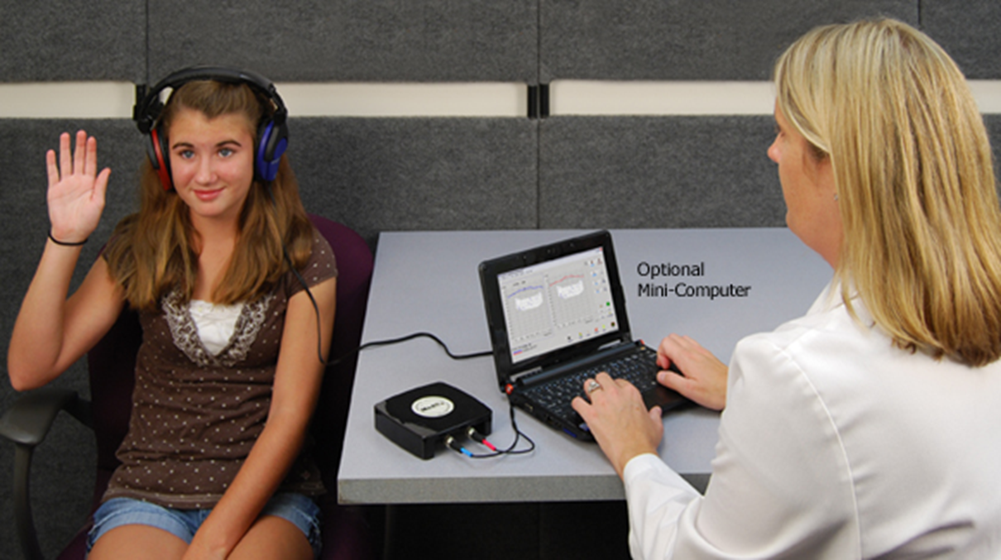
Audiometrie
Medisch technisch handelen
H 5.26 gemaakt: 13-02-2020

Slide 2
Anatomie van het oor

Slide 3
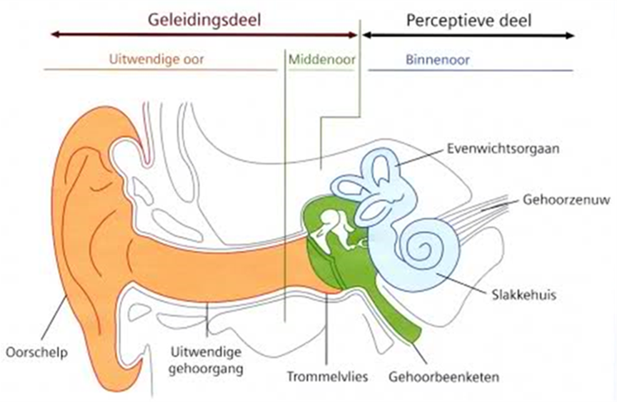
Slechthorendheid
Geleidingsslechthorendheid (conductief)
Uitwendige gehoororganen→ bv. cerumenprop
Middenoor→ bv. ontstekingsresten
Perceptieslechthorendheid (zenuwgehoorverlies)
Inwendige gehoororganen of gehoorzenuw en/of hersenen→bv. ouderdoms- en lawaaislechthorendheid

Slide 4
Audiometrie
Doel: Vaststellen of er gehoorverlies is en hoe groot
Waar:
Huisartsenpraktijk
Arbodienst
Jeugdgezondsheidsdienst
Audiometrie; onderzoek meestal toonhoogten tussen de 500 - 8000HZ

Slide 5
Audiometrie
Resultaat is een toonaudiogram
Tonen worden aangeboden door een:
hoofdtelefoon
trilblokje (op mastoid = rotsbeen)
Informatie patiënt
Signaal geven of drukken op een knopje
Afwisselend harde en zachte tonen, zowel harder of zachter

Slide 6
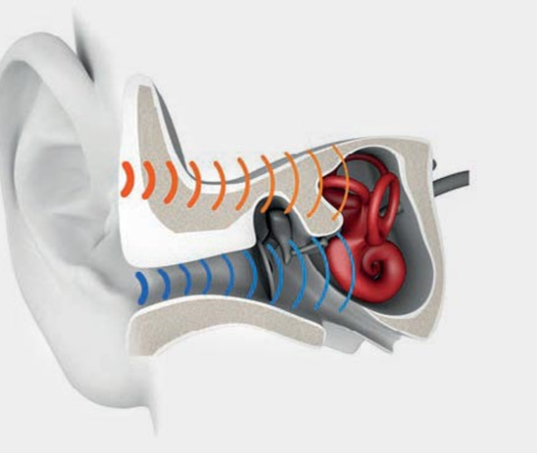
Beengeleiding
Als er een probleem is met het middenoor – met de gehoorbeentjes, dan kunt u vaak wél horen met het rechtstreeks overbrengen van trillingen op het bot. Dit noemen we dan beengeleiding

Slide 7
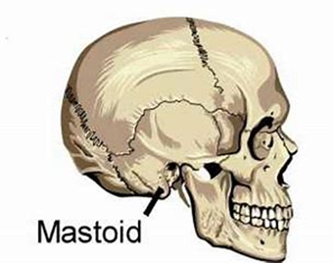
Beengeleiding

Slide 8
Spraakaudiogram
Naast het horen is het eveneens van belang of spraak ook daadwerkelijk verstaan wordt. Om nu na te gaan hoe goed het oor en de hersenen in staat zijn om geluiden te analyseren en om te zetten in betekenisvolle delen.
Via de hoofdtelefoon krijgt hij de lijsten met woordjes aangeboden bij verschillende intensiteitsniveau’s. De cliënt wordt gevraagd de woordjes na te zeggen.

Slide 9
Uitvoering
Stille ruimte
volwassenen rug naar onderzoeker toe
Ieder oor apart score formulier
Notatie luchtgeleiding: Kruisje linkeroor (blauw) Rondje rechteroor (rood)
Notatie beengeleiding: Beengeleiding links < rechts>

Slide 10
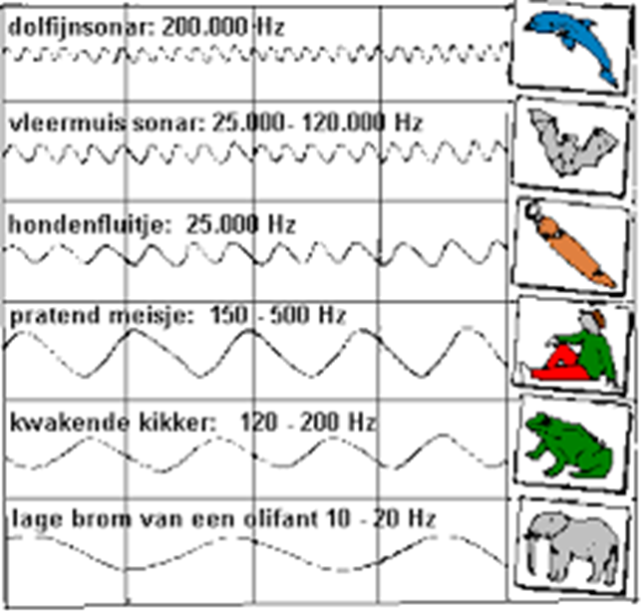
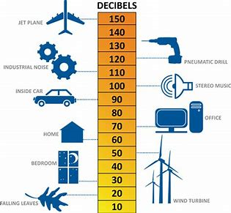
Herz & Decibel
Herz: eenheid van frequentie.
Decibel: geluidsdruk, geluidsintensiteit en geluidsniveau

Slide 11
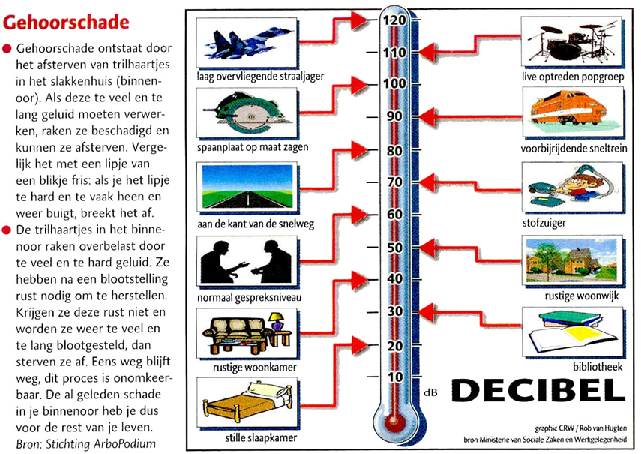

Slide 12
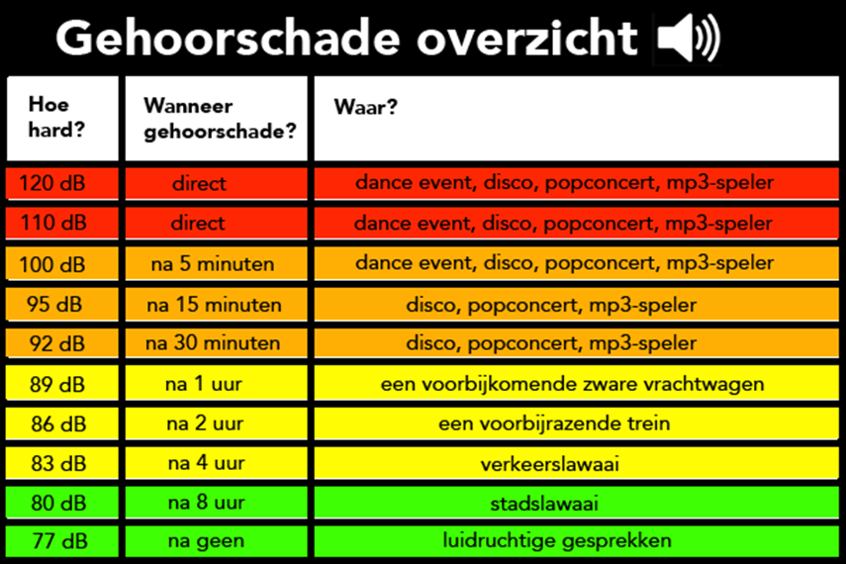

Slide 13
Audiogram
Hoofdtelefoon over de oorschelp
Begin met het rechteroor
Beste frequenties: 1000, 2000, 3000, 4000HZ (menselijke spraak)
Daarna evt. 6000, 800 en 500HZ

Slide 14
Screeningsaudiogram
Een tot twee seconden; testtoon 1000 HZ op 40 dB
Handsignaal of drukknop; geen ja zeggen!
1000, 2000, 3000, 4000, 6000, 8000, 500 HZ met 15 of 20dB
Noteer - of + (gehoord)

Slide 15
Drempelaudiogram
Begin met 1000 Hz en 40 dB
Geluid gehoord dan verlaag je de geluidsterkte met 5 dB
Indien het geluid niet gehoord wordt dan verhoog je het met stapjes van 5 dB.
Daarna op 2000, 3000, 4000, 6000, 8000, en 500 Hz daarna met 10dB hoger dan de hoger dan de gemeten waarde bij de vorige frequentie.
Bepaal gemiddelde gehoorverlies door de dB-verlies bij 1000 Hz, 2000Hz en 4000Hz bij elkaar op te tellen en daarna door drie te delen

Slide 16
Drempelaudiogram met lawaaidip

Slide 17
Wat betekent de uitslag?
Intensiteit van geluid is decibel (dB)
Mate gehoorverlies
Tussen 30-35dB lichte slechthorendheid
Tussen 35-60dB matige slechthorendheid
Tussen 60-90dB ernstige slechthorendheid
Meer dan 90 dB doofheid

Slide 18
Wat betekent de uitslag?
Wanneer de patiënt met hoofdtelefoon veel slechter hoort dan met het trilblokje ligt de oorzaak in het geleidingsysteem van het . Gehoor(Gehoorgang, trommelvlies, middenoor met gehoorbeentjes).
Als ook met het trilblokje slecht wordt gehoord, ligt de oorzaak meestal in het slakkenhuis

Slide 19
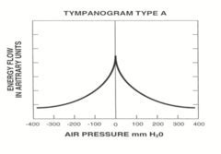
Tympanometrie
Bij dit onderzoek wordt de bewegelijkheid (stijfheid) van het trommelvlies vastgesteld.
Toegepast om geleidingsdoofheid vast te stellen

Slide 20
Tympanometrie
Het middenoor (= tympano) is bedoeld om geluid van het trommelvlies over te brengen (te geleiden) naar het eigenlijke gehoorzintuig: het slakkenhuis (binnenoor).
Als die geleiding niet goed gaat, wil een KNO-arts of een audioloog weten waardoor dat komt. Een belangrijke oorzaak van een geleidingsgehoorverlies is onderdruk of vocht in het middenoor door een onvoldoende functionerende buis van Eustachius.
Tympanometrie geeft een indruk van de werking van het middenoor.

